Slide 1

第 6 章 直流稳压电源
6.1 整流电路
6.2 滤波电路
6.3 稳压电路
6.4 集成稳压电源
课堂讨论
返回主页
上一章
下一章

Slide 2

6.0 直流稳压电源的组成
第6章 直流稳压电源
一、直流稳压电源框图
T
整 流 电 路
滤 波 电 路
稳 压 电 路

Slide 3
二、稳压电源各部分的功能
第6章 直流稳压电源
1. 整流变压器
将交流电源电压变换为符合整流需要的电压。
2. 整流电路
将交流电变换为直流电（脉动直流）。
3. 滤波电路
滤掉脉动直流电压中所含的交流分量（不可能
全部滤掉），尽量减少直流电压的脉动程度。
4. 稳压电路
稳定输出的直流电压，使其尽可能不受交流电
源波动和负载变化的影响。

Slide 4
6.1 整 流 电 路
第6章 直流稳压电源
不可控整流（用二极管作整流元件）
可控整流 （用晶闸管作整流元件）
整流电路
单相半波整流
单相全波整流
三相半波整流
三相全波整流
整流电路

Slide 5
6.1 整 流 电 路
一、 单相半波整流电路
1. 工作原理
VD
T
a
＋
u₂
－
＋
u₂
－
＋
u₁
－
－
u₂
＋
＋
u_{o}
－
(1) 正半周时
u₂＞0，VD 导通。
u_{o} = u₂（忽略管压降 U_{D}）
(2) 负半周时
u₂＜0，VD 截止。
u_{o} = 0
2. 整流电路的计算
R_{L}
b
u₂
0
π 2π 3π
ωt
u_{o}
0
π 2π 3π
ωt

Slide 6
6.1 整 流 电 路
(1) 输出电压的平均值
VD
T
a
1
2π
2π
0
＋
u₂
－
＋
u_{o}
－
U_{o} =
∫ u_{o} dω t
＋
u₁
－
I_{o}
√2 U₂
π
R_{L}
=
= 0.45 U₂
(2) 输出电流的平均值
b
U_{o}
R_{L}
I_{o} =
(3) 二极管上的平均电流
I_{D}= I_{o}
(4) 二极管上承受的最高反向电压
U_{DRM} =√2 U₂

Slide 7
6.1 整 流 电 路
3. 整流二极管的选择
(1) 最大整流电流 I_{F}
I_{F} ＞ I_{D}
(2) 反向工作峰值电压 U_{RWM}
U_{RWM} ≈2U_{DRM}

Slide 8
6.1 整 流 电 路
二、单相桥式整流电路
1. 工作原理
(1) 正半周
u₂＞0，
VD₁ 和 VD₃ 导通，
u_{o} = u₂ 。
T
a
＋
u₁
－
＋
u₂
－
VD₁
VD₄
＋
u_{o}
－
I_{o}
R_{L}
VD₃
VD₂
b

Slide 9
6.1 整 流 电 路
二、单相桥式整流电路
1. 工作原理
(2) 负半周
u₂＜0，
VD₂ 和 VD₄ 导通，
u_{o} =－u₂ 。
T
a
＋
u₁
－
－
u₂
＋
＋
u₂
－
VD₄
VD₁
I_{o}
＋
u_{o}
－
R_{L}
VD₃
VD₂
b

Slide 10
6.1 整 流 电 路
(3) 工作波形
u₂
VD₁ VD₂
I_{o}
＋
u_{o}
－
＋
u₂
－
O
ωt
R_{L}
u_{o} i_{o}
VD₄ VD₃
O
ωt
u_{D2} u_{D4}
O
ωt
u_{D1} u_{D3}
O
ωt

Slide 11
6.1 整 流 电 路
2. 整流电路的计算
(1) 输出电压的平均值
VD₁ VD₂
I_{o}
＋
u_{o}
－
＋
u₂
－
1
2π
2π
0
U_{o} =
∫ u_{o} dω t
R_{L}
= 0.9 U₂
(2) 输出电流的平均值
VD₄ VD₃
U_{o}
R_{L}
I_{o} =
(3) VD 上的平均电流和承受的最高反向电压
1
2
I_{D} = I_{o} ，
U_{Rm} =√2 U₂

Slide 12
6.1 整 流 电 路
3. 整流二极管的选择
(1) 最大整流电流 I_{F}
I_{F} ＞ I_{D}
(2) 反向工作峰值电压 U_{RWM}
U_{RWM} ≈2U_{RM}

Slide 13
6.1 整 流 电 路
几种常见的硅整流桥
~
+ -
~
+ A C －
~+~－

Slide 14
6.2 滤波电路
第6章 直流稳压电源
电容滤波电路
电感滤波电路
LC 滤波电路
LC－π 形滤波电路
RC－π 形滤波电路
有源滤波电路
无源滤波电路

Slide 15
6.2 滤 波 电 路
无源滤波电路的几种基本形式
＋
＋
＋
＋
＋
＋

Slide 16
6.2 滤 波 电 路
6.2.1 电容滤波电路
1. 电容滤波的原理
(1) 当二极管导通时
电容被充电储能。
(2) 当二极管截止时
电容放电。
VD₁ VD₂
I_{o}
＋
u_{o}
－
＋
u₁
－
＋
u₂
－
＋
C
R_{L}
VD₄ VD₃
电容放电
C↑ 或 R_{L}↑
u_{o}
√2 U₂
R_{L} →∞
ωt
O

Slide 17
6.2 滤 波 电 路
结论
① 滤波使 u_{o} 的波形更平滑，提高了 u_{o} 的平均值。
② u_{o} 的平滑程度取决于放电时间常数 τ = R_{L}C 。
③ 二极管的导通时间缩短了。
2. 电容滤波电路的计算
(1) 输出电压的平均值
取: U_{o} = U₂（半波）
U_{o} = 1.2 U₂（全波）
(2) 滤波电容的选择
T
2
取: R_{L}C≥(3 ~ 5)
电容的耐压：
U_{CN}≥√2 U₂

Slide 18
6.2 滤 波 电 路
(3) 整流二极管的选择
I_{F} ≈2I_{D}（电容充电产生冲击电流）
U_{RWM} ＞U_{RM}
3. 输出特性（外特性）
u_{o}
1.414U₂
电容滤波
结论
电容滤波电路适用于
输出电压较高，负载
电流较小且负载变动
不大的场合。
0.9U₂
I_{o}
O

Slide 19
6.2 滤 波 电 路
6.2.2 LC 滤波电路
为了得到比单纯电容或电感滤波更好的效果，
可采用先电感后电容的 LC 滤波电路。
VD₁ VD₂
L
I_{o}
＋
u_{o}
－
＋
u₁
－
＋
u₂
－
＋
C
R_{L}
VD₄ VD₃
LC 滤波电路适用于负载电流较大、要求输出
电压脉动很小的场合。

Slide 20
6.2 滤 波 电 路
6.2.3 π 形滤波电路
1. LC－π 形滤波电路
VD₁ VD₂
L
I_{o}
＋
u_{o}
－
＋
u₁
－
＋
u₂
－
＋
＋
C₁
C₂
R_{L}
VD₄ VD₃
LC－π 形滤波电路的滤波效果最好。
具有电感滤波电路同样的缺点。

Slide 21
6.2 滤 波 电 路
2. RC－π 形滤波电路
R
VD₁ VD₂
L
I_{o}
＋
u_{o}
－
＋
u₁
－
＋
u₂
－
＋
＋
C₁
C₂
R_{L}
VD₄ VD₃
R 和 C₂ 越大，滤波效果越好。但 R 的增大，
会 u_{o} 使的平均值下降。
适用于负载电流较小、要求输出电压脉动很
小的场合。

Slide 22
6.3 稳压电路
第6章 直流稳压电源
6.3.1 并联型稳压电路
限流电阻
T
I
R
＋
U_{i}
－
I_{Z}
＋
U_{Z}
－
I_{o}
＋
U_{o}
－
~
+
C
VS
R_{L}
U_{o} = U_{Z}
电源波动
负载波动
（U_{I} ↑ ）
（I_{o} ↓）
U_{o}↑
→I_{Z}↑↑
→RI↑ → U_{o} ↓
U_{o} 近似恒定

Slide 23
6.3 稳 压 电 路
稳压管的选择原则
U_{Z} = U_{o}
I_{ZM} = ( 1.5 ~ 3 ) I_{oM}
U_{i} = ( 2 ~ 3 ) U_{o}

Slide 24
6.3 稳 压 电 路
6.3.2 串联反馈式稳压电路
(a)电路的一般结构形式
调整元件
+
T
+
基准电压
比较放大
Uo取样
+
U_{I}
C
R_{L}
U_{O}
U_{R}
FU_{O}
–
–
因调整管与负载接成射极输出器形式，为深
度串联电压负反馈——串联反馈式稳压电路。

Slide 25
6.3 稳 压 电 路
串联式稳压电路的组成：
（1）基准电压； （2）比较放大；
（3）输出电压取样电路；（4）调整元件
(b)一种实际的串联式稳压电源
+
T
R₃
R₁
+
∞
‘
+
U_{o}
-
U_{I}
C
－
＋
R₁
＋
R_{P}
‘
R_{L}
R₂
＋
U_{F}
-
U_{Z}
R₂
–

Slide 26
6.3 稳 压 电 路
稳压原理
当 U_{I} 增加或输出电流减小使 U_{o}升高时
U_{o}
U_{F}
U_{B}
U_{o}
U_{CE}
U_{BE} =U_{B} -U_{o}
+
T
R₃
R₁
+
∞
‘
+
U_{o}
-
U_{I}
C
－
＋
R₁
＋
R_{P}
‘
R_{L}
R₂
＋
U_{F}
-
U_{Z}
R₂
–

Slide 27
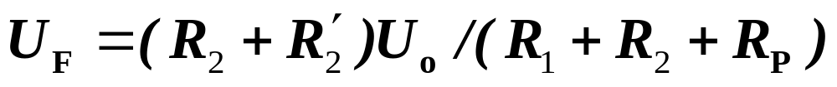
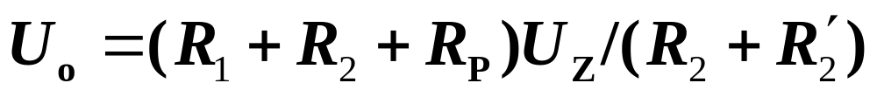
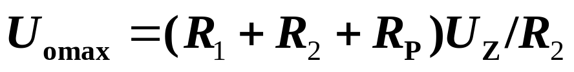
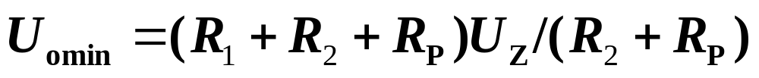
6.3 稳 压 电 路
(c) 输出电压的确定和调节范围

Slide 28
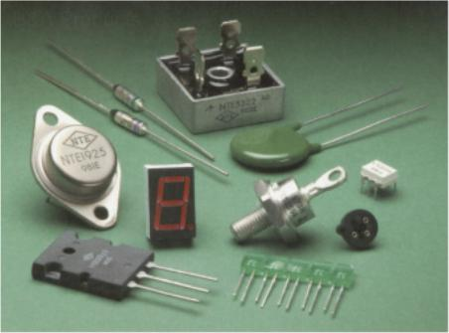
6.4 集成稳压器
第6章 直流稳压电源
1. 三端集成稳压器的种类
三端固定式、三端可调式。
(1) 三端固定式集成稳压器
W7800 系列正电压稳压器
W7900 系列负电压稳压器
3
2
78××
79××
1
1 2 3
IN GND OUT
1 2 3
GND OUT IN

Slide 29
6.4 集 成 稳 压 电 路
W7800 和 W7900 输出电压额定值
5V、6V、8V、9V、12V、15V、18V、24V。
(2) 三端可调式集成稳压器
可调正电压稳压器（如 LT317）
可调负电压稳压器（如 LT337 ）
参考参数
U_{o} = (1.2 ~ 40) V
I_{oM} = 1.5 A
| U_{i}－U_{o} |_{min} = 4 V
参考参数
U_{o} =－(1.2 ~ 37) V
I_{oM} = 1.5 A
| U_{i}－U_{o} |_{min} = 2 V
LT317
LT337
1 2 3
ADJ OUT IN
1 2 3
ADJ IN OUT

Slide 30
6.4 集 成 稳 压 电 路
2. 集成稳压器的典型接法
(1) 固定正电压稳压器的接法
保护二极管
VD
低频滤波
1
78××
3
＋
U_{i}
－
＋
U_{o}
－
C₁
C₂
+
C₃
0.33 μF
0.1 μF
10 μF
| U_{i}－U_{o} |_{min} = (2 ~ 3) V
防止高频自激振荡
及抑制高频干扰

Slide 31
6.4 集 成 稳 压 电 路
(2) 可调正电压稳压器的接法
3
LT317
2
＋
U_{i}
－
＋
U_{o}
－
1
R₁
C₁
0.1 μF
+
C₂
10 μF
R₂

Slide 32
6.4 集 成 稳 压 电 路
3. 使用三端集成稳压器的直流电源
T
1
W7812
3
＋
12 V
－
2
+
C₁
C₂
~
C
R_{L}
0.33 μF
1 μF
T
3
W7915
2
－
15 V
＋
1
C₁
C₂
~
C
R_{L}
+
0.33 μF
1 μF

Slide 33
6.4 集 成 稳 压 电 路
4. 输出正负电压的直流电源
(1) 方式之一（如输出 ±5 V）
1
W7805
3
＋5 V
＋
U_{i}
－
2
0.33 μF
1 μF
0.33 μF
1 μF
1
W7905
－5 V
3
2

Slide 34
6.4 集 成 稳 压 电 路
(2) 方式之二（如输出 ±9 V）
T
1
W7809
3
＋9 V
2
+
C₁
C₂
C
0.33 μF
1 μF
~
C₁
C₂
C
+
0.33 μF
1 μF
1
－9 V
W7909
3
2

Slide 35
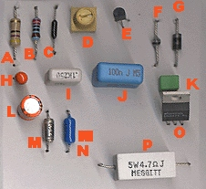
第6章 直流稳压电源
电子元件图例

Slide 36
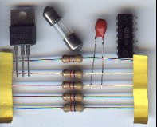
第6章 直流稳压电源
电子元件图例

Slide 37
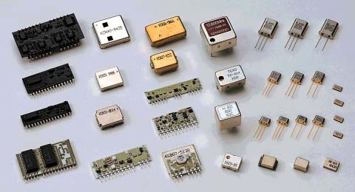
第6章 直流稳压电源
电子元件图例

Slide 38
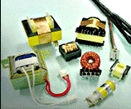
第6章 直流稳压电源
电子元件图例

Slide 39
第6章 直流稳压电源
电子元件图例

Slide 40

课 堂 讨 论
第6章 直流稳压电源
6.1 在单相桥式整流电路中，如果一只二极管支
路断开，则电路（ ）。
a. 没有整流作用了
b. 还能起整流作用，但负载能力降低了
c. 还能起整流作用，但变成了单相半波整流电路了
c
6.2 在单相桥式整流电路中，如果相邻桥臂的两
只二极管支路断开，则电路（ ）。
a. 没有整流作用了
b. 还能起整流作用，但负载能力降低了
c. 还能起整流作用，但变成了单相半波整流电路了
a

Slide 41
课 堂 讨 论
6.3 在整流滤波电路中，如果滤波电容支路断开，
则输出的直流电压值将（ ）。
a. 升高 b. 降低 c. 没有变化
b
6.4 稳压管起稳压作用时，是工作在其伏安特性
的（ ）。
a. 反向饱和区 b. 正向导通区 c. 反向击穿区
c
6.5 稳压电路中的稳压管如果接反（阳极与阴极
交换）了，则输出电压为（ ）（设稳压管的稳压值
为 U_{Z}，正向压降为 0）。
a. 0 b. U_{Z} c. U_{Z}/2
a

Slide 42
课 堂 讨 论
6.6 下图所示的电路， VD₁、VD₂ 和 VD₃ 是三
只相同的二极管， R₁、R₂ 和 R₃ 是三只相同的白炽灯。
画出三只白炽灯上的电压波形，并根据计算值说明各
灯泡的最度（设二极管为理想二极管）？
＋ u_{i} －
u_{i} /V
VD₁
VD₂
VD₃
220 2
0
ωt
u₁ u₂ u₃
＋ － ＋ － ＋ －
u₁ u₃ /V
R₁
R₂
R₃
0
ωt
解： (1) u_{i} 的正半周时
VD₁ 和 VD₃ 导通，VD₂ 截止。
则 u₁ = u₂ = 0，u₂ = u_{i} 。
110 2
u₂ /V
220 2
(2) u_{i} 的负半周时
VD₁ 和 VD₃ 截止，VD₂ 导通。
则 u₁ = u₂ =－u_{i} /2，u₂ = 0 。
0
ωt
R₂ 最亮，R₁ 和 R₃ 亮度相同。

Slide 43
第 6 章
结 束
下一章

Slide 44
+U_{I}
若因输入电压变化或负载变化
而使U_{O}加大,比较放大电路使
U_{B1}变小,从而使U_{O}降低.
比较放大
R_{B}
U_{B1}
R_{L}

